Slide 1
Lautapelivinkkejä 22.9.2020
Renni Honkanen
Tietopalvelukonsultti
Kirjastoverkon yhteiset palvelut
Helsingin kaupunginkirjasto

Slide 2
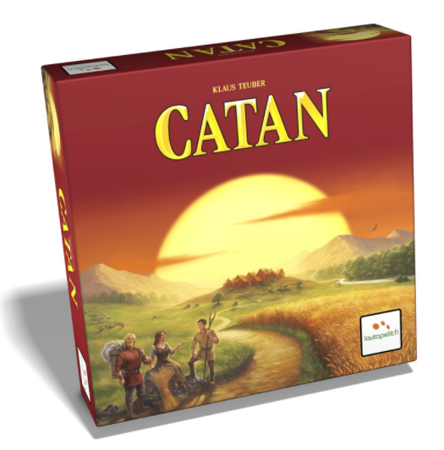
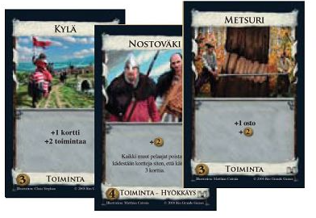
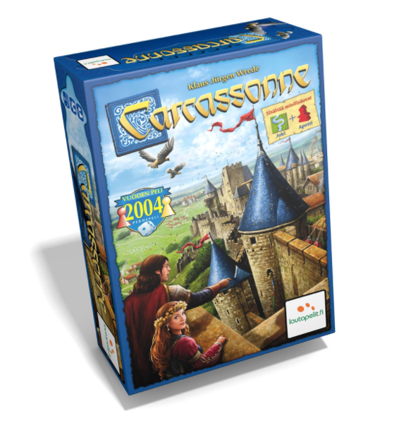
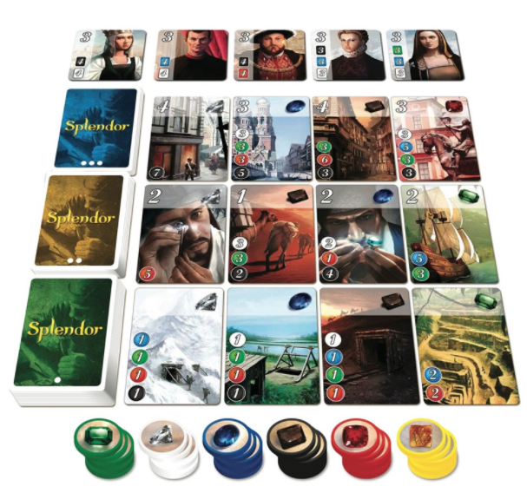
Perusopinnot
”Uusi aalto”, päässeet osaksi kaanonia, ei-pelaavat alkavat tuntevat. Löytyvät jo marketeista. Useille pelaajille se ensimmäinen askel
Catan 1995
Carcassonne 2000
Menolippu (Ticket to ride) 2004
Dixit 2008
Dominion 2008
Pandemia 2008
7 wonders 2010
Bubbling under, muun muassa
King of Tokyo 2011
Splendor 2014
Azul 2017

Slide 3
Jako genret / mekaniikat
Legacy-pelit, sotapelit, junapelit, Europelit, noppapelit, korttipelit …
Pakanrakennus, draftaus, laattojen asettelu, työläisten asettelu, aluehallinta, nopanheitto, sosiaalinen deduktio …
Yhteistyö
Pandemia, Unlock, Just one, Arkham horror + semi co-opit Dead of winter
Roll & write (kupongintäyttö)
Ganz schön clever, Second chance, Welcome to…
Abstraktit pelit
Hive, GIPF-sarja, Azul, Santorini

Slide 4
Jako pelaajien mukaan
Lastenpelit
Lastenosaston pelit, pelattavissa lasten kesken
Perhepelit
Tarjoavat myös aikuisille mielekkäitä päätöksiä, pelattavissa koko perheen kanssa
Yleensä suomenkielisiä
Harrastajapelit
Haastavammat pelit, monimutkaisemmat säännöt, paljon komponentteja.
Yleensä kieli englanti
(Seurapelit)
Ei varsinaisesti oma kategoriansa.
Illanviettoon viinilasin kanssa, pelailua seurustelun lomassa

Slide 5
Vinkit – koko perhe
The Crew
Second chance
Ganz schön clever, Dobbelt so clever
Azul (kolme erilaista)
Unlock (useita osia)
Quest for El Dorado
The mind
6 nimmt
For sale
Quacks of Quedlinburg (Räävelin rohtotohtorit)
Stuffed fables

Slide 6
Vinkit – aikuisemmille
Chronicles of crime
Sherlock Holmes consulting detective
Terraforming Mars
Wingspan
Undaunted : Normandy
Rokoko
Libertalia

